Slide 1
<numero>
Luisa Alunni Solestizi – INFN Perugia
aggiornaMenti - INFN

Slide 2
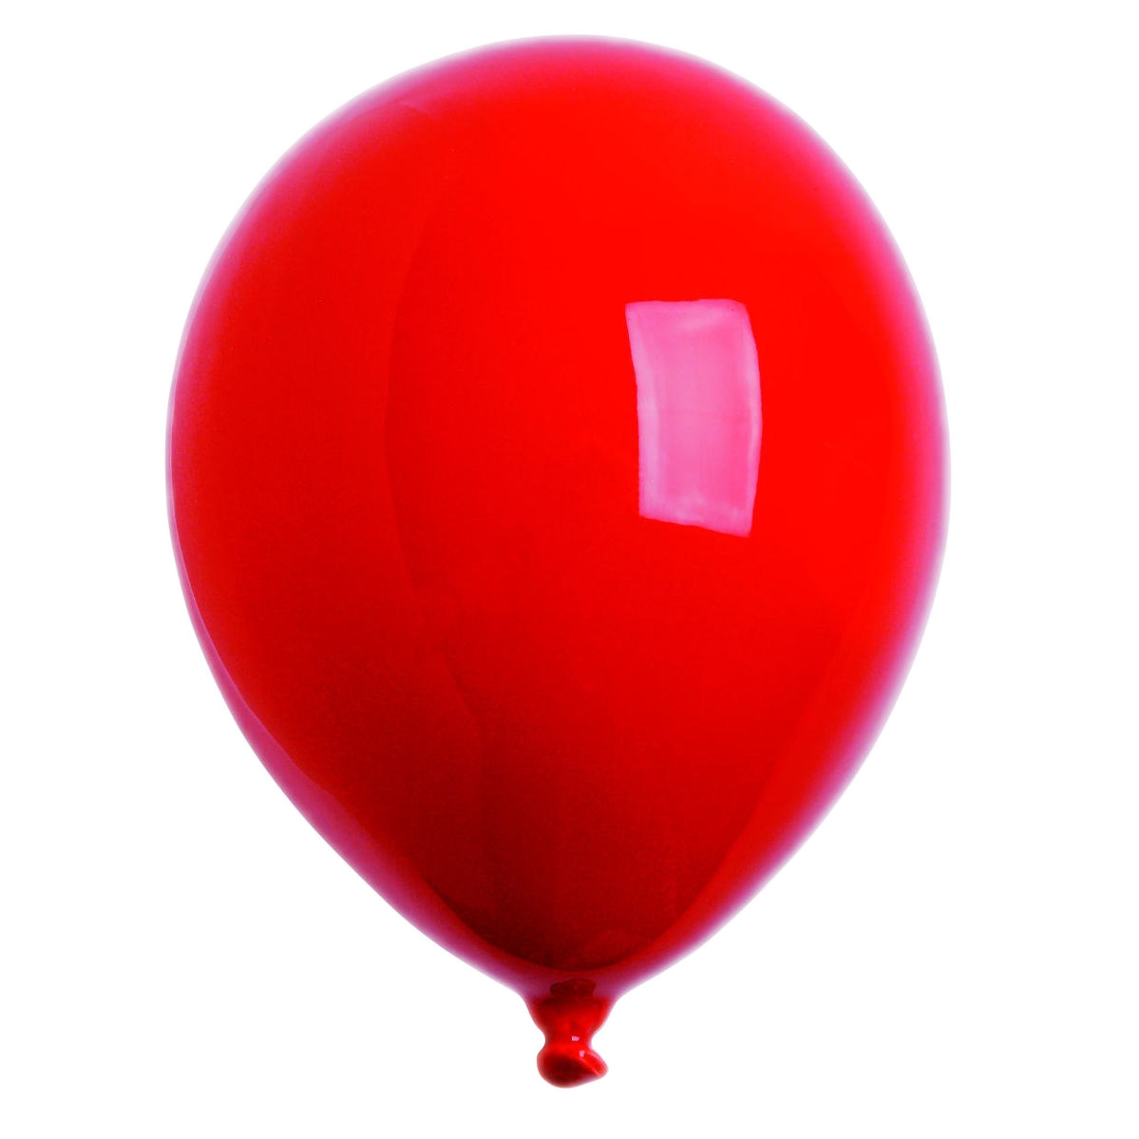
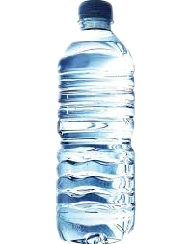
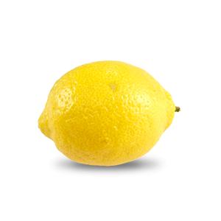
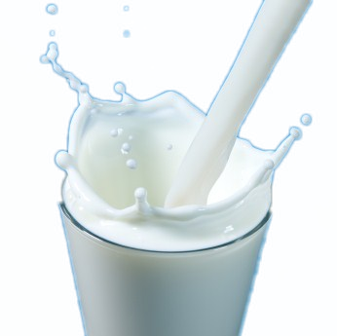
<numero>
Modulo 2 – Fluidi e termodinamica
Arcobaleno in un barattolo, lampada a bolle, clessidra ad olio (densità)
Galleggiamento con palline di carta stagnola in acqua e uova in acqua e acqua salata (densità liquidi e solidi, spinta di Archimede)
Palloncino riscaldato, zattera di limone (legge dei gas)
Tavolozza di latte, pepe in fuga (tensione superficiale)
Barattolo - livella, l’acqua che non cade (legge di Pascal e di Stevino)
Bottiglie sotto pressione (leggi di Stevino e di Bernoulli)
Diavoletto di Cartesio (legge di Pascal, Archimede)
aggiornaMenti - INFN
Notes:
<numero>

Slide 3
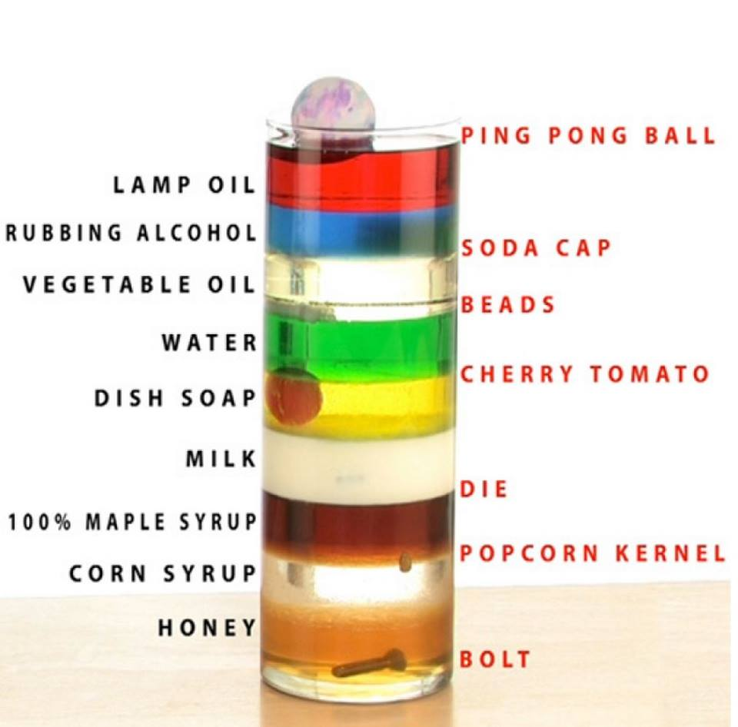
<numero>
Arcobaleno in un barattolo
Materiali: barattolo di vetro, miele, detersivo per piatti, acqua con colorante alimentare, olio di semi di girasole, alcool denaturato.
Esperimento: i liquidi a disposizione, in quantità pressoché uguali vengono versati nel barattolo nell’ordine detto sopra. Si attende il raggiungimento dell’equilibrio.
Risultato: i liquidi si dispongono in strati ben definiti e non miscibili.
Domande chiave: come vi aspettate si distribuiscano i fluidi? Perché si separano tra loro? Da cosa dipende l’ordine degli strati? Cosa succede versando i fluidi in ordine diverso? Cosa succederebbe se i fluidi fossero a temperature diverse?
Spiegazione: la densità dei liquidi (m/V) è diversa e quindi anche il peso (ragione fisica). I liquidi sono non solubili tra loro (ragione chimica).
aggiornaMenti - INFN

Slide 4
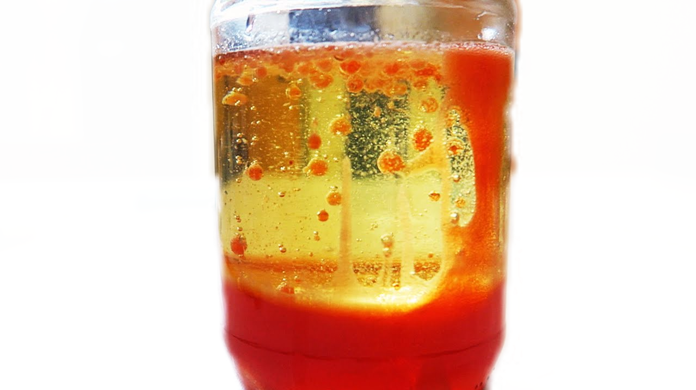
<numero>
Lampada a bolle
Materiali: barattolo di vetro, acqua con colorante alimentare, olio di semi di girasole, pastiglia effervescente.
Esperimento: si versano nella brocca un sottile strato di acqua colorata e uno strato più spesso di olio. Si getta la pastiglia.
Risultato: i due liquidi si dispongono in strati ben definiti. L’effervescenza della pastiglia fa salire delle bolle di acqua colorata nello strato di olio.
Domande chiave: Cosa succede gettando la pastiglia effervescente? Perché salgono bolle colorate? Perché ridiscendono?
Spiegazione: grazie a una reazione chimica, al contatto con l’acqua si liberano velocemente delle bolle di gas. Essendo meno dense dell’acqua e dell’olio tendono a salire. Cenno spinta di Archimede. Riscendono quando perdono parte del gas in superficie.
aggiornaMenti - INFN

Slide 5
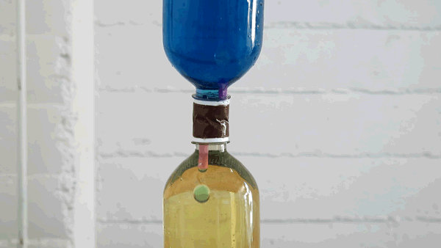
<numero>
Clessidra a olio
Materiale: due bicchieri uguali, una carta da gioco, olio e acqua.
Esperimento: si riempiono fino all’orlo i due bicchieri uno di olio e l’altro di acqua, si frappone tra i loro bordi la carta da gioco, con l’olio posizionato sotto e l’acqua sopra. Si sfila piano piano la carta. Variante con bottiglie di plastica.
Risultato: l’olio e l’acqua iniziano a scambiarsi di bicchiere per effetto della maggiore densità dell’acqua.
Domande chiave: è possibile misurare il tempo del processo di inversione tra olio e acqua? Da cosa dipende questa misura? (misure di tempo con fori di diametro diverso) Potresti costruire una clessidra?
aggiornaMenti - INFN

Slide 6
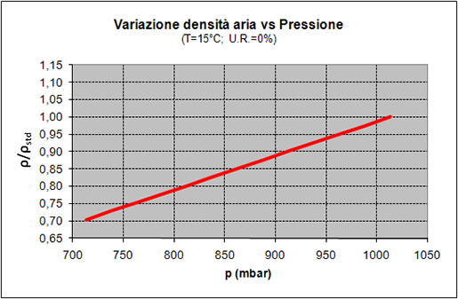
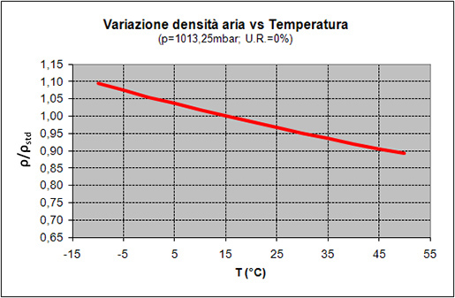
<numero>
Densita’
La densità è per definizione il rapporto fra la massa ed il volume di un corpo. Questa definizione va bene per corpi omogenei, dove la densità è uguale in ogni punto. E’ più rigoroso esprimerla come rapporto dm/dV.
E’ una grandezza intensiva.
Dipende dalla temperatura per solidi e liquidi, mentre per i gas dipende anche dalla pressione. Temperatura e pressione incidono sul volume, la massa resta sempre la stessa.
L’azione della pressione è legata alla comprimibilità: fa diminuire il volume, per cui m/V aumenta.
La temperatura agisce direttamente sul volume del corpo aumentandolo, per cui il rapporto m/V diminuisce a causa dell’aumento di V.
aggiornaMenti - INFN

Slide 7
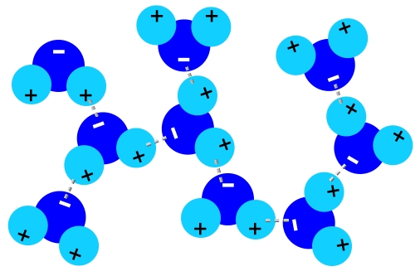
<numero>
Polare e apolare
L’acqua è una sostanza polare e l’olio una sostanza apolare.
Gli atomi per legarsi condividono tra di loro un elettrone a testa. Una coppia di elettroni tra un atomo e l’altro (legame covalente).
Il grado di polarità di un legame covalente dipende dalla capacità degli atomi legati di attrarre gli elettroni.
Molecola dell'acqua (H2O): una carica parziale negativa è presente vicino all'atomo di ossigeno (O) e una carica parziale positiva è presente vicino ai due atomi di idrogeno (H).
L’olio è una sostanza apolare ovvero non presenta disomogeneità di carica negativa o positiva, le molecole non si legano con altre molecole: al massimo si attorcigliano tra di loro.
“similia similibus solvuntur” (il simile scioglie il simile) per esprime il concetto che due sostanze simili riescono a creare un legame, come accade tra acqua e sale perché sono entrambe sostanze polari.
aggiornaMenti - INFN

Slide 8
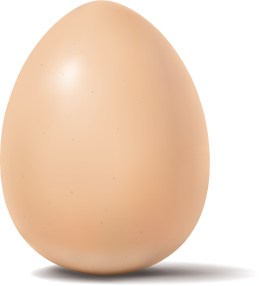
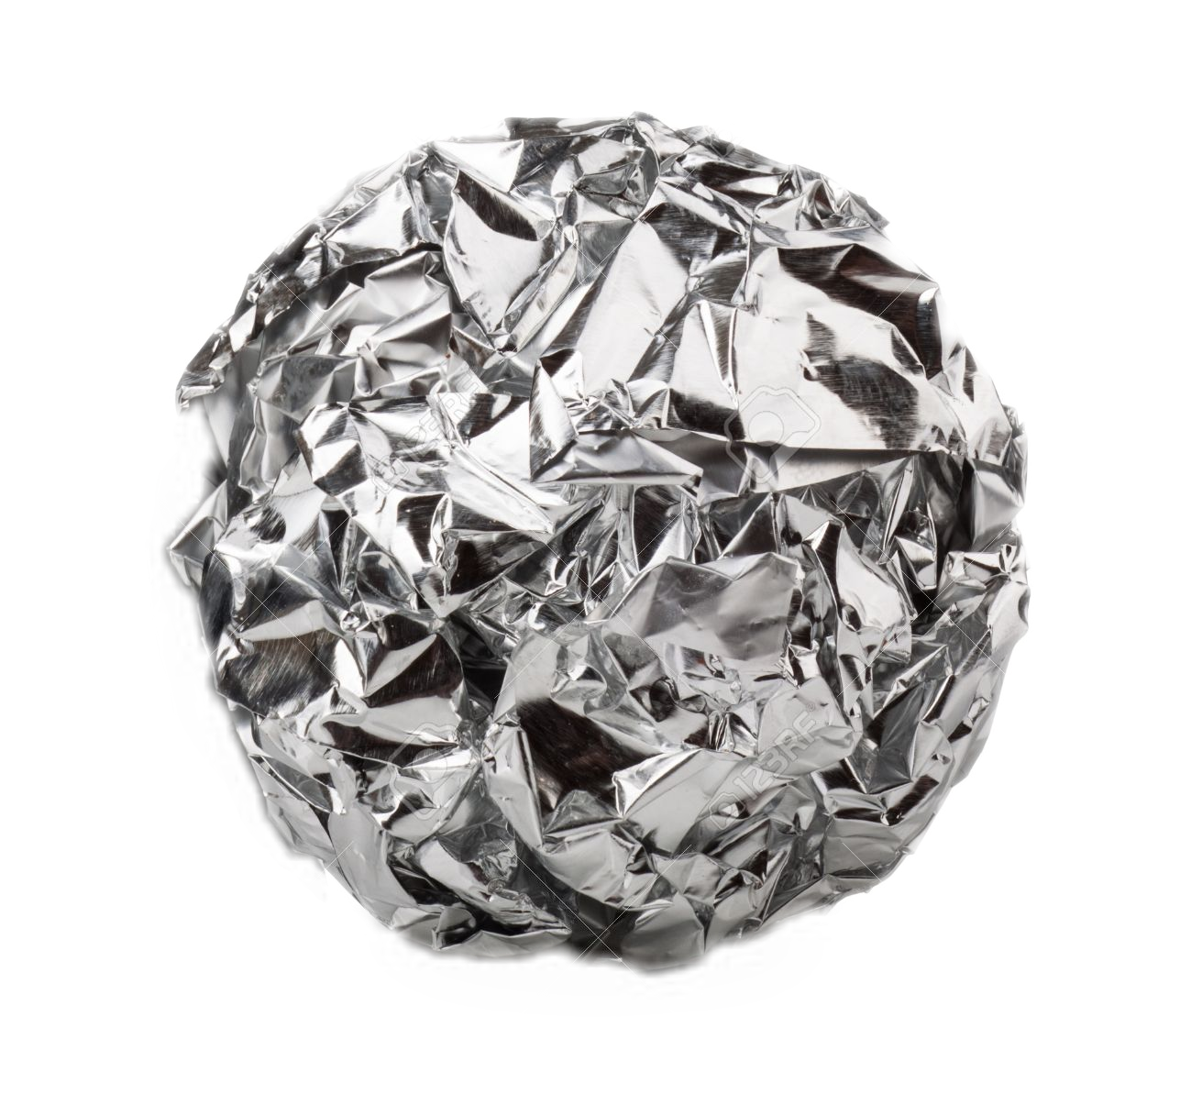
<numero>
Galleggia o non galleggia?
Materiale: acqua, bicchiere, sale, uova, carta di alluminio.
Esperimento: si prova il galleggiamento di palline di carta di alluminio più o meno pressate e di uova in acqua salata e non.
Risultato: le palline di alluminio affondano solo se ben compresse, l’uovo galleggia solo in acqua salata.
Domande chiave: cosa tiene a galla l’alluminio che è più denso dell’acqua? Perché il sale in acqua fa galleggiare l’uovo? Cosa cambierebbe se l’uovo fosse sodo? Se l’uovo non fosse fresco?
Spiegazione: concetto di densità, spinta di Archimede.
aggiornaMenti - INFN

Slide 9
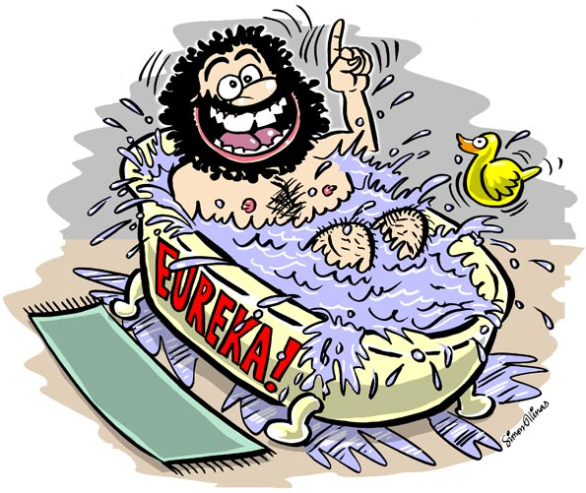
<numero>
Spinta di archimede
Il principio di Archimede:
«ogni corpo immerso parzialmente o completamente in un fluido (liquido o gas) riceve una spinta verticale dal basso verso l'alto, uguale per intensità al peso del volume del fluido spostato».
aggiornaMenti - INFN

Slide 10
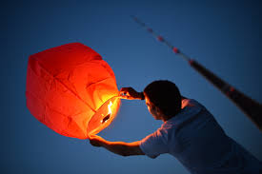
<numero>
Palloncino riscaldato
Materiali: un palloncino, un accendino, acqua.
Esperimento: un palloncino gonfiato con aria e un palloncino riempito con un po’ d’acqua e poi gonfiato con aria sono riscaldati con la fiamma di un accendino (nella parte inferiore).
Risultato: il palloncino pieno d’aria esplode dopo qualche secondo. Il secondo palloncino non esplode purché si punti la fiamma dove presente lo strato d’acqua.
Domande chiave: come fare a non far esplodere il palloncino? (condurli al tentativo con acqua).
Spiegazione: in generale l’aumento di temperatura causa l’espansione dei gas (aria nel palloncino), nel caso specifico la rottura della membrana avviene prima per il calore ravvicinato della fiamma che scioglie la plastica. L’acqua funzione come isolante termico, assorbendo il calore della fiamma e rallentando la fusione della plastica.
aggiornaMenti - INFN

Slide 11
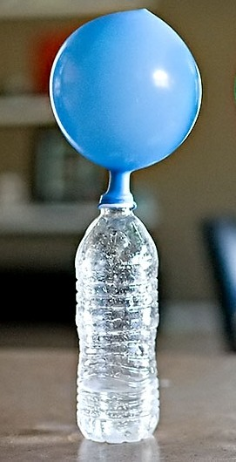
<numero>
Palloncino riscaldato 2
Materiali: palloncino, bottiglia di vetro/plastica rigida.
Esperimento: immettere un po’ d’aria dentro il palloncino e chiudere con esso l’imboccatura della bottiglia, assicurandosi che sia abbastanza morbido e che l’aria lo possa gonfiare senza sforzo. Porre la bottiglia in luoghi a temperatura diversa da quella in cui è stata chiusa (al sole, nel frigorifero, …) ed attendere qualche minuto.
Risultato: il palloncino tende a gonfiarsi se si passa a un luogo più caldo e a sgonfiarsi quando lo poniamo in un luogo più freddo.
Domande chiave: è possibile far espandere il palloncino con una reazione chimica? (aceto e bicarbonato)
Spiegazione: PV=nRT (legge dei gas perfetti), nel caso della reazione si libera gas (anidride carbonica).
aggiornaMenti - INFN

Slide 12
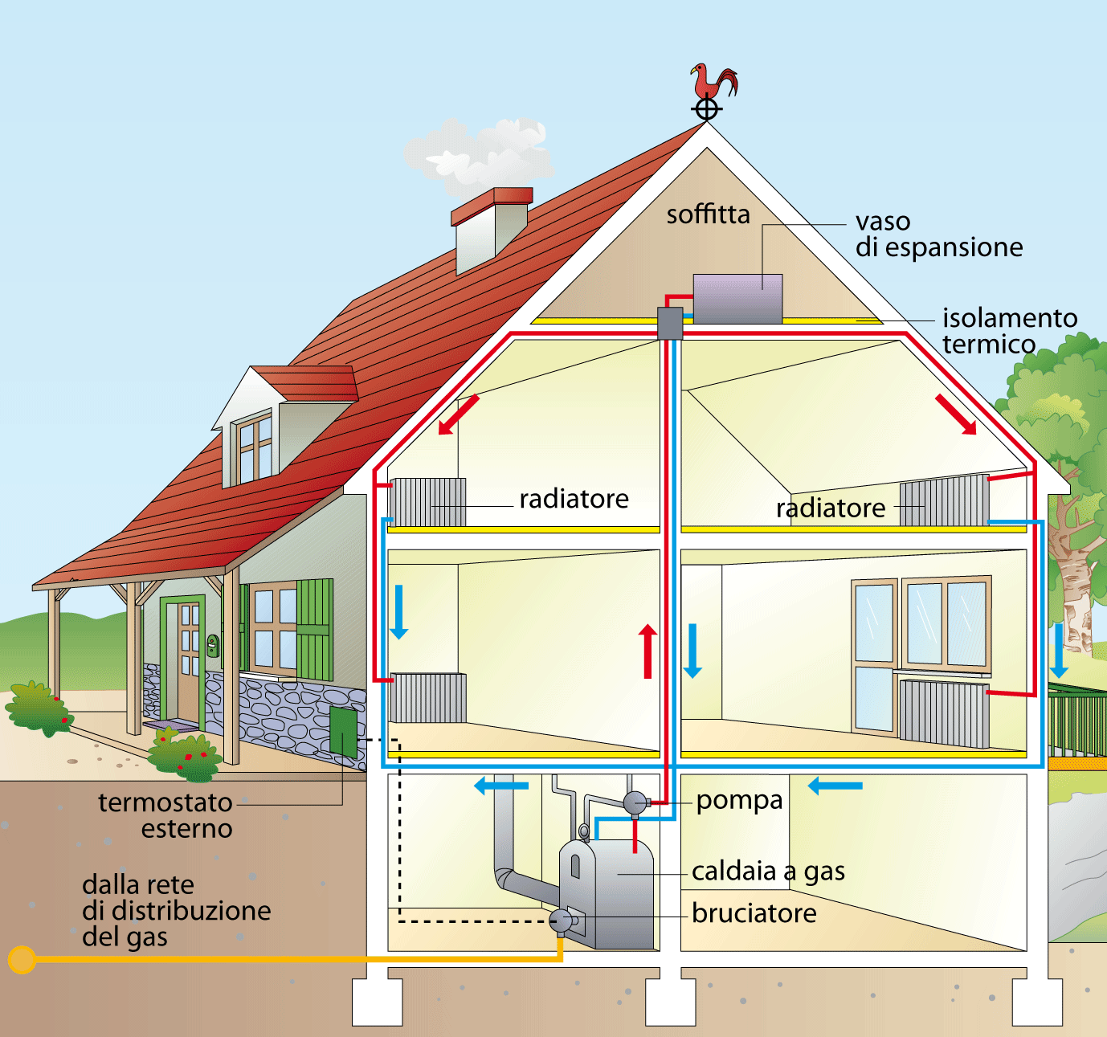
<numero>
Equazione dei gas e calore specifico dell’acqua
Equazione di stato dei gas perfetti: PV = nRT. Se la pressione esterna rimane costante (p = pa), temperatura e volume sono direttamente proporzionali.
L'acqua non é un buon conduttore di calore perché ha una bassa conducibilitá termica (0,6 W/mK, contro, ad esempio, 390 del rame, 430 dell'argento, 230 dell'alluminio).
L'acqua é però un ottimo fluido termovettore grazie alla sua elevata capacitá termica. Ma in questo caso il calore viene scambiato per convezione, non conduzione.
Usata come refrigerante può assorbire e quindi asportare una grande quantità di calore, è un liquido, quindi si può trasportare l' acqua calda dal punto dove si genera il calore a dove lo si può disperdere (raffreddamento nell'auto e riscaldamento di casa).
aggiornaMenti - INFN

Slide 13
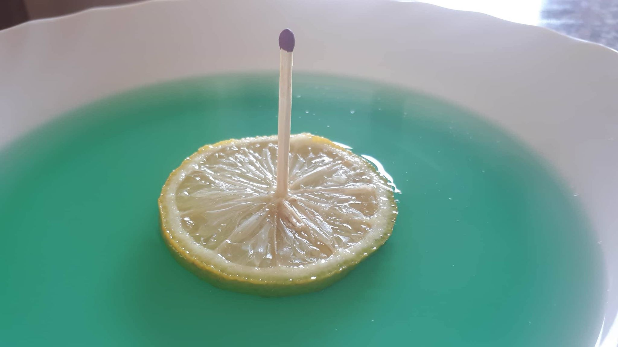
<numero>
Zattera di limone
Materiale: un bicchiere di vetro, un piatto di plastica, una fettina di limone, fiammiferi, acqua.
Esperimento: la fettina di limone si pone a galleggiare nel piatto pieno d’acqua. Si inserisce nel limone un fiammifero in modo che la capocchia sia in alto. Si accende il fiammifero e si copre velocemente con il bicchiere capovolto.
Risultato: il livello di acqua sale nel bicchiere dopo che la fiamma si è spenta, il vetro si appanna all’interno.
Domande chiave: cosa fa spegnere la fiamma? Cosa fa innalzare l’acqua? Cosa appanna il vetro?
Spiegazione: quando il fiammifero si spegne l’aria nel bicchiere si raffredda e la pressione diminuisce.
aggiornaMenti - INFN

Slide 14
<numero>
Legge dei gas
La combustione “consuma” l’ossigeno imprigionato sotto il bicchiere. Quando non c’è più ossigeno disponibile, la candela si spegne. L’ossigeno si lega ad altri atomi. In una reazione chimica neanche un atomo delle sostanze presenti viene distrutto e neanche un nuovo atomo viene creato: nulla si crea e nulla si distrugge. Questa è la legge di Lavoisier.
La combustione del carbonio “consuma” ossigeno, carbonio e idrogeno e “produce” anidride carbonica e acqua. Poiché la temperatura è alta, l’acqua si presenta sotto forma di vapore acqueo. Ecco perché si appanna il vetro.
L’acqua sale dopo che la candela si è spenta perché dentro il bicchiere si forma una depressione che lo trasforma in una specie di siringa aspirante. La pressione atmosferica esterna, più alta, spinge l’acqua dentro il bicchiere.
L’aria, riscaldata si espande e raffreddata si contrae. Quando copriamo il fiammifero il bicchiere si riempie di aria riscaldata dalla fiamma della candela stessa. Quando la candela si spegne, l’aria dentro il bicchiere si raffredda, si contrae e la pressione diminuisce.
Quanto tempo impiegherebbe una candela a “consumare” (cioè legare al carbonio e all’idrogeno) tutto l’ossigeno presente in una stanza? Vs : Vb = Ts : Tb
aggiornaMenti - INFN

Slide 15
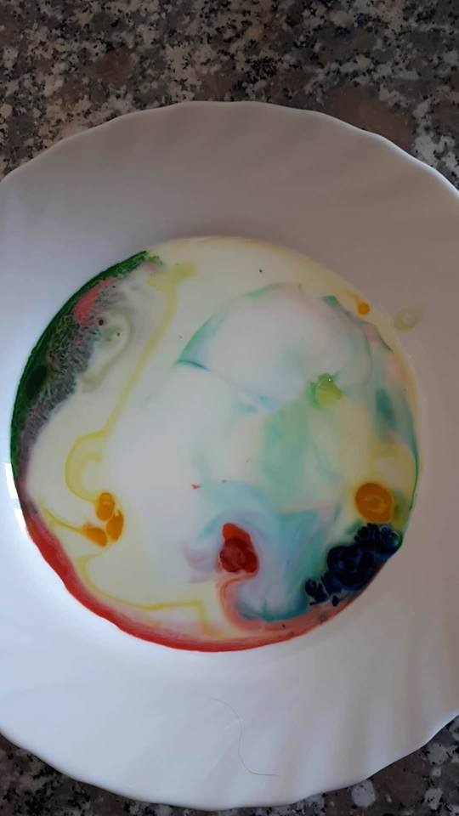
<numero>
Tavolozza di latte
Materiale: piatto, latte, colorante alimentare di almeno 3 colori, pepe, cotton fioc.
Esperimento: si versa il latte in un piatto, si versano al centro gocce di colorante alimentare di diverso colore in punti separati, si versa una goccia di sapone sempre al centro. Si può cospargere del pepe sulla superficie e vedere l’affetto del sapone su di esso.
Risultato: la goccia di sapone fa espandere, migrare e vorticare le gocce di colorante verso la circonferenza del piatto, mescolandole tra loro.
Domande chiave: cosa fa migrare il colorante? Funzionerebbe anche con l’acqua?
Spiegazione: le molecole bipolari del sapone “allentano” la tensione superficiale del latte, lasciando libere di fluire le molecole di colorante.
aggiornaMenti - INFN

Slide 16
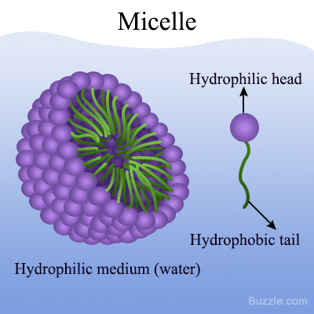
<numero>
Tavolozza di latte
Il latte è costituito principalmente da acqua, ma contiene anche molecole di grassi, proteine, zuccheri, vitamine e sali minerali. I grassi sono sospesi in soluzione come goccioline.
Il detersivo liquido ha molecole bipolari (non polari da un lato e polari dall'altro). La parte polare del detersivo o idrofila (amante dell'acqua), si scioglie in acqua, e la sua parte idrofoba (che teme l'acqua) si lega ai grumi di grasso nel latte.
Il detersivo abbassa la tensione superficiale del liquido in modo che il colorante alimentare sia libero di fluire attraverso il latte. Questo succede nel suo normale utilizzo igienico, che contribuisce a rimuovere il grasso dai piatti sporchi. Infatti, le micelle, formate dai detersivi o dai saponi in soluzione acquosa, inglobano al loro interno lo sporco (grasso) favorendone la rimozione con acqua (risciacquo). Non appena si formano le micelle i pigmenti del colorante alimentare vengono spinti in giro nel latte: le molecole di grasso si incurvano, rotolano, e si contorcono in tutte le direzioni in una specie di gara per unirsi con le altre molecole di grasso. Quelle del colorante, urtate, mettendo in evidenza tutte le attività che avvengono a livello microscopico.
aggiornaMenti - INFN

Slide 17
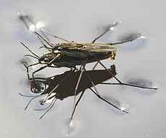
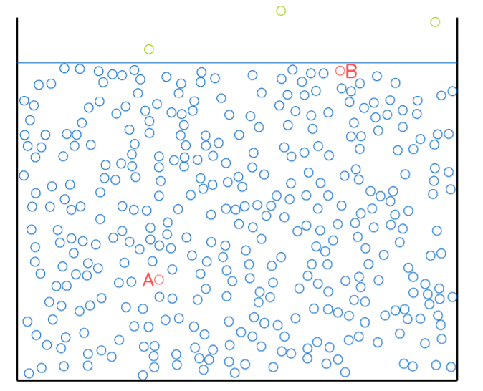
<numero>
Tensione superficiale
Insetti che camminano sull’acqua o graffette metalliche che
galleggiano. Com’è possibile?
Una molecola di volume A è circondata da altre molecole simili che la attraggono da tutte le direzioni, in media nel tempo mantiene la propria posizione.
Una molecola di superficie B sente la forza attrattiva solo da sotto e ai lati.
Ne consegue che la molecola B, e tutte le altre molecole in prossimità della superficie del liquido, sono attratte più efficacemente verso l’interno del liquido stesso . Il liquido si comporta come se ci fosse una pellicola invisibile che lo tiene unito. L’intensità della tensione superficiale dipende dal tipo di liquido considerato e da quale altra sostanza è circondato. La tensione superficiale è anche la causa della formazione delle gocce (forma sferica), che sono tenute insieme proprio da questa forza.
aggiornaMenti - INFN

Slide 18
<numero>
Barattolo - livella
Materiale: barattolo pieno d’acqua con due piccoli fori sul coperchio.
Esperimento: si capovolge il barattolo verticalmente e poi lo si inclina.
Risultati: se il barattolo è in verticale l’acqua non esce, solo se lo si inclina l’acqua esce dal foro che si trova più in basso, mentre nell’altro salgono bolle d’aria.
Domande chiave: perché l’acqua esce dal foro più in basso quando il barattolo è inclinato? Perché entra aria dall’altro foro? Perché non esce acqua quando il barattolo è verticale?
Spiegazione: quando il barattolo è verticale, la pressione interna esercitata sui due fori è la stessa. Quando si inclina c’è una differenza di pressione tra un foro e l’altro che tende ad essere compensata.
aggiornaMenti - INFN

Slide 19
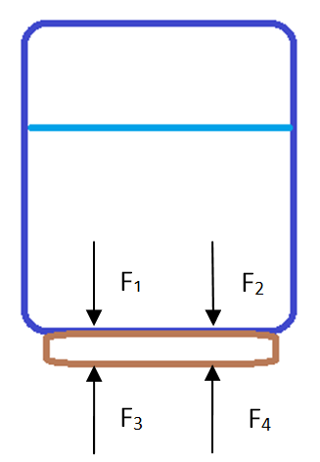
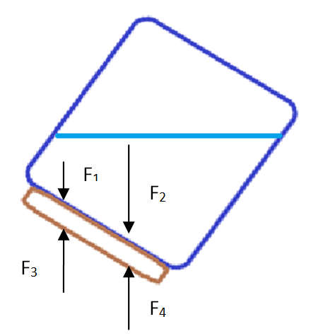
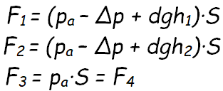
<numero>
barattolo - livella
Sui fori dall’esterno agisce la pressione atmosferica dell’aria esterna.
Anche nel barattolo è contenuta aria a pressione atmosferica.
L’acqua dà il suo contributo alla pressione interna sui fori.
Le forze di pressione quindi non sarebbero mai in equilibrio se non ci fossero:
- la tensione di superficie dell’acqua,
- una piccola variazione di volume e quindi di pressione dell’aria nel barattolo, quando l’acqua scende (ne esce un po’).
aggiornaMenti - INFN

Slide 20
<numero>
L’acqua che non cade
Materiale: bicchiere, acqua, cartoncino rigido, foulard di nylon.
Esperimento: si capovolge il bicchiere quasi pieno d’acqua sul cartoncino e poi sul foulard, tenendoli ben aderenti ai bordi del bicchiere.
Risultati: il cartoncino resta sospeso sul bicchiere e l’acqua non cade. Il foulard impedisce la fuoriuscita dell’acqua nonostante non sia impermeabile.
Domande chiave: cosa tiene il cartoncino aderente al bicchiere? Cosa trattiene l’acqua dal filtrare attraverso i forellini del foulard?
Spiegazione: come nell’esperimento appena visto del barattolo, le forze di pressione interne ed esterne si equilibrano. E’ decisiva il piccolo aumento di volume dell’aria interna e quindi diminuzione di pressione, quando l’acqua scende per gravità e deflette un po’ la superficie d’appoggio.
aggiornaMenti - INFN

Slide 21
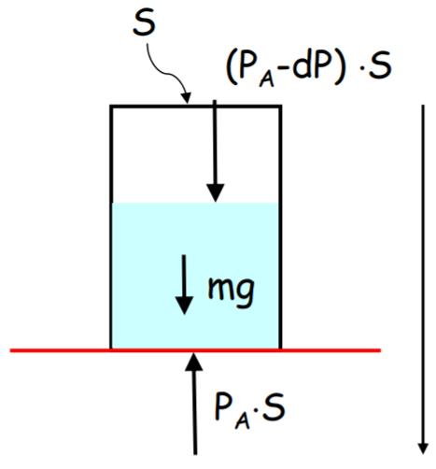
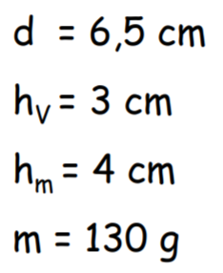
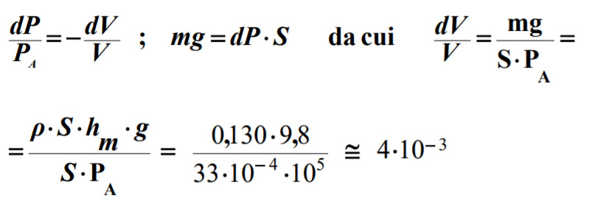
<numero>
L’acqua che non cade
Quanto dovrebbe essere il dislivello dell’acqua per fare in modo che dP sia sufficiente da equilibrare la pressione interna ed esterna?
aggiornaMenti - INFN

Slide 22
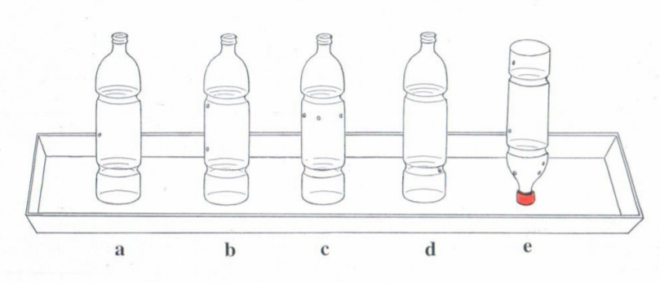
<numero>
Bottiglie sotto pressione
Materiale: bottiglie di plastica forate in diversi modi (vedi Fig), acqua.
Esperimento: si apre e chiude il tappo delle bottiglie e si osserva cosa accade agli zampilli. Come varia la direzione dello zampillo se il foro è su una parte verticale oppure curva. Si osservano le differenze tra gli zampilli da fori alla stessa altezza e ad altezze diverse (velocità, gittata).
Risultato: la chiusura della bottiglia causa una interruzione dello zampillo dopo pochi secondi. La direzione dello zampillo è sempre perpendicolare alla superficie della bottiglia. Fori più alti emettono zampilli più veloci e di gittata maggiore.
aggiornaMenti - INFN

Slide 23
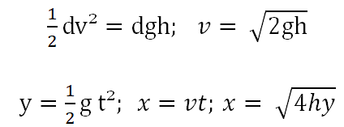
<numero>
Bottiglie sotto pressione
Il tappo può essere usato come “rubinetto”: apre e chiude il flusso di acqua. Appena si chiude una piccola quantità di acqua esce ancora dai fori. Questo permette all’aria interna di aumentare di volume e quindi di diminuirne la pressione. A questo punto, all’esterno del foro c’è la pressione atmosferica e all’interno c’è la pressione dovuta all’acqua e la pressione dovuta all’aria (minore di quella esterna): le due pressioni esterna e interna si equilibrano.
Schiacciando la bottiglia l’acqua esce dai fori. Si comprime il volume d’aria e quindi si aumenta la pressione: l’acqua viene quindi spinta fuori dalla bottiglia. (Legge di Pascal)
Legge di Stevino per fori a quote diverse: h = altezza tra superficie e foro; y =altezza tra foro e piano.
aggiornaMenti - INFN

Slide 24
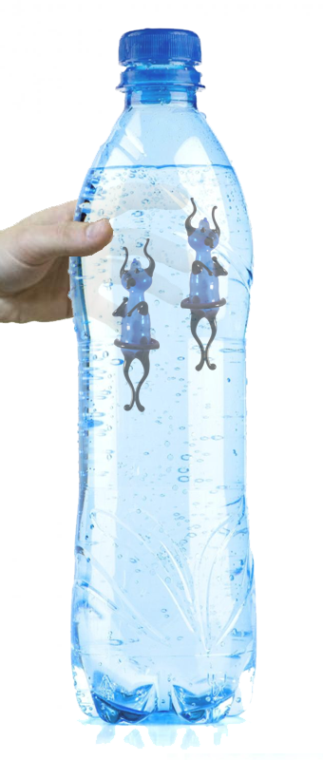
<numero>
Diavoletto di cartesio
Materiale: cilindretti con una base cava (cilindro esterno siringa), palloncini, monete da 2 cent, contrappesi (viti, filo di rame o altro)
Esperimento: progettazione e realizzazione di un diavoletto di Cartesio scegliendo tra diversi materiali, geometrie del supporto e contrappesi. Si tratta di un piccolo contenitore con base posteriore aperta che viene inserito nel collo di una bottiglia piena d’acqua con un contrappeso in modo che galleggi quasi in superficie e che si riempia in parte d’acqua e in parte d’aria.
Risultati: Comprimendo e decomprimendo la bottiglia chiusa il diavoletto scende e sale per compressione e decompressione dell’aria al suo interno.
Spiegazione:
1) LEGGE DI PASCAL: la pressione esercitata su una superficie qualsiasi di un fluido si trasmette, con lo stesso valore, su ogni altra superficie a contatto con il fluido.
2) LEGGE DI ARCHIMEDE: un corpo immerso in un fluido è soggetto ad una forza rivolta verso l’alto, detta spinta di Archimede, di intensità uguale al peso del volume del liquido spostato.
aggiornaMenti - INFN

Slide 25
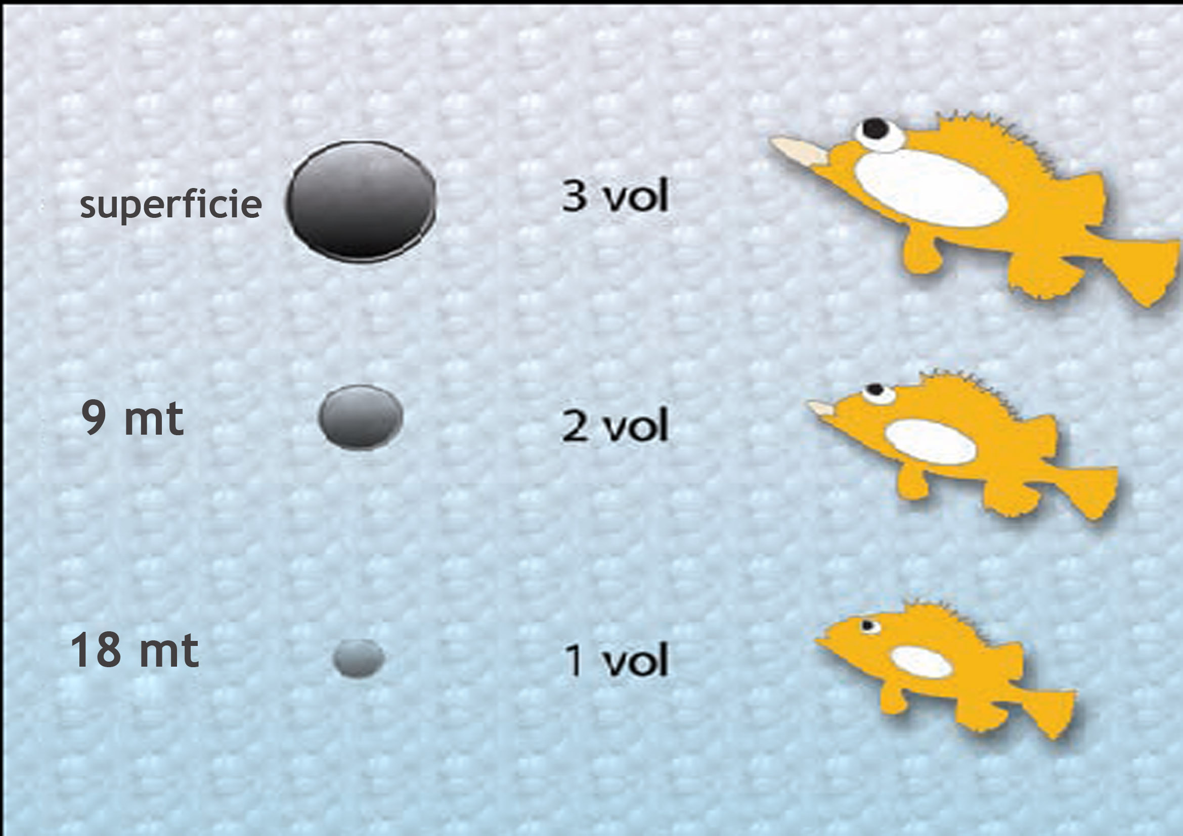
<numero>
Diavoletto di cartesio
l diavoletto di Cartesio o ludione è uno strumento di misurazione della pressione dei liquidi. Si attribuisce infatti la sua ideazione a Cartesio, nel 1640. In realtà fu inventato dall’italiano Raffaello Magiotti e descritto per la prima volta nel 1648. La versione originale era un diavoletto di vetro, forato sulla coda, dal quale l’esperimento prende il nome.
I pesci per variare verticalmente, entro un certo intervallo, la loro profondità usano un organo idrostatico detto vescica natatoria. Il pesce varia il suo peso grazie all’aumento o alla diminuzione del contenuto gassoso di tale organo.
I sommergibili hanno la capacità di galleggiare, affondare o fermarsi ad una determinata quota. Nel loro scafo sono presenti delle camere stagne che possono essere riempite o svuotate d’acqua.
aggiornaMenti - INFN

